Slide 1
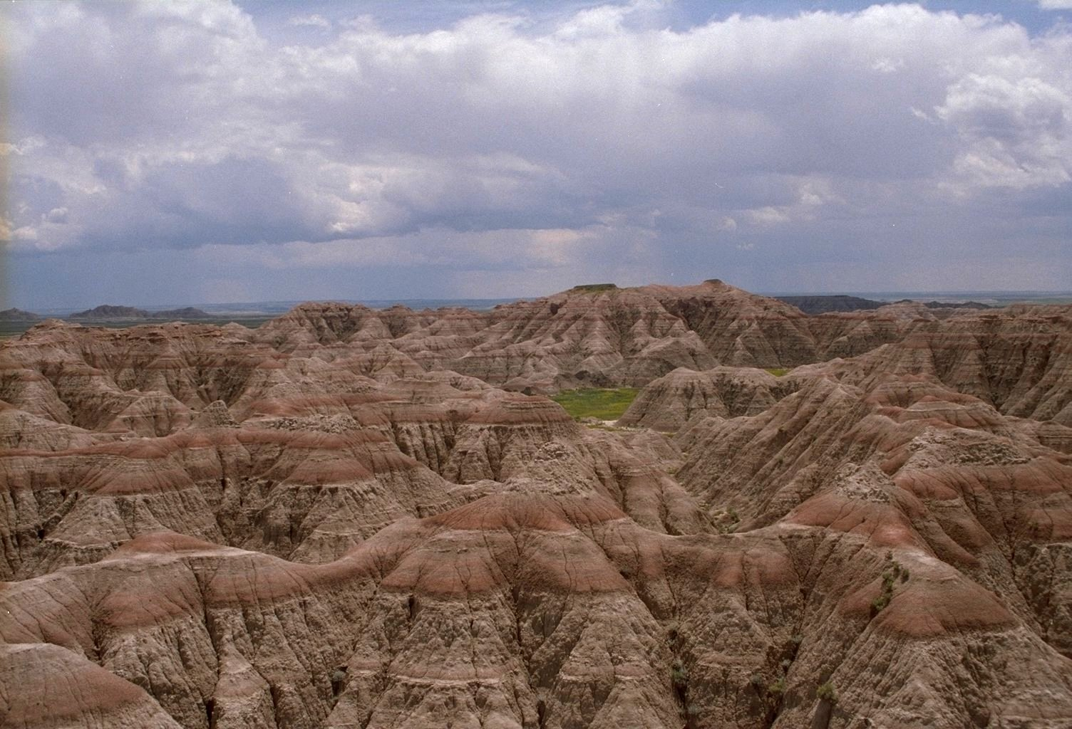
Organizační pokyny
27. 9. 2012
Fyzická geografie
Podzim 2012
Z0026/4 – čtvrtek 15 – 15.50, Z4
Z0026/6 – čtvrtek 16 – 16.50, Z3
Mgr. Ondřej Kinc
kinc@mail.muni.cz

Slide 2
Organizace_1
Forma cvičení
opakování a procvičování látky z předchozí přednášky, vysvětlení nejasností v učivu, doplnění materiálů, dotazy,
samostudium formou odpovědníků v ISu,
cvičení je zacíleno na hladké absolvování zápočtových testů a zkoušky; objem probrané látky je velký, procvičování pomůže lépe si osvojit problematiku.

Slide 3
Organizace_2
Absence
cvičení jsou povinná (na rozdíl od přednášek),
absence je možná pouze ze zdravotních nebo závažných rodinných důvodů ☺, jiná absence není tolerována,
omluvenky (potvrzení od lékaře, …) se předávají na studijní oddělení fakulty (p. Chlebečková - jindra@sci.muni.cz), které je zanáší do ISu,
současně (zejména) informovat o důvodu absence cvičícího seminární skupiny e-mailem.
Neomluvená účast na cvičeních je důvodem pro neudělení zápočtu.

Slide 4
Organizace_3
Literatura
Doporučená literatura: Strahler, A. – Strahler, A. (1999): Introducing Physical Geography. Wiley, New York. K dispozici momentálně 2., 3. a 4. vydání.
K dispozici omezený počet výtisků v knihovně. Vzhledem k tomu, že mezi jednotlivými edicemi existují rozdíly v obsahu, je pro zkoušku rozhodující to, co bylo odpřednášeno, eventuálně co obsahují rozšířené osnovy a powerpointové prezentace poskytované učiteli.
Doplňková literatura: Netopil, R. a kol. (1984): Fyzická geografie I. SPN, Praha, 272 s.; Horník, S. a kol. (1986): Fyzická geografie II. SPN, Praha, 319 s.

Slide 5
Organizace_4
Studijní materiály
k dispozici jsou rozšířené osnovy přednášek, v případě dr. Máčky i ppt prezentace přednášek, případně další doplňkové zdroje v ISu,
materiály jsou uspořádány v tzv. interaktivní osnově podle přednášených témat,
součástí osnovy jsou rovněž odpovědníky obsahující sady testových otázek k procvičování,
každý student v příslušném týdnu vyplní daný odpovědník k procvičovanému tématu.

Slide 6
Ukončení předmětu_1
získání zápočtu
předpoklady:
aktivní účast na cvičení
absolvování 3 průběžných testů v průběhu semestru (Otázky v testu mají podobu výběru správné alternativy z několika nabízených odpovědí, doplňovaček, krátkých heslovitých odpovědí či kreslení diagramů a schémat. Otázky v jednotlivých testech se vztahují vždy jen k bloku 5 až 6 aktuálně odpřednášených témat. Každému tématu jsou v testu věnovány 4 otázky (každá otázka je hodnocena max. 2 body). Celkový bodový zisk ze všech tří testů je 136 bodů. Pro získání zápočtu je třeba získat alespoň 81 bodů).

Slide 7
Ukončení předmětu_2
Termíny testů
1. test: týden od 15. října
2. test: týden od 12. listopadu
3. test: týden od 10. prosince
b) Zkouška
- ke zkoušce se mohou přihlásit pouze studenti, kteří získali potřebný bodový zisk z průběžných semestrálních testů a splnili docházku na cvičení,
- zkouška má písemnou podobu a skládá se ze sady otázek, které pokrývají všechna přednášená témata.
Nebudou vypisovány žádné dodatečné či individuální termíny pro zápočtové testy ani zkoušku, případnou neúčast ze závažných důvodů (nemoc) je nutné vysvětlit do pěti dnů!

Slide 8
Šance na úspěšné absolvování..

